Slide 1






Slide 2






Slide 3


1
Nói về những gì em quan sát được trong tranh

Slide 4

Nụ hôn trên bàn tay
Ngày đầu đi học, Nam hồi hộp lắm. Mẹ nhẹ nhàng đặt một nụ hôn vào bàn tay Nam và dặn:
- Mỗi khi lo lắng, con hãy áp bàn tay này lên má. Mẹ lúc nào cũng ở bên con.
Nam cảm thấy thật ấm áp. Cậu im lặng rồi đột nhiên mỉm cười:
- Mẹ đưa tay cho con nào!
Nam đặt một nụ hôn vào bàn tay mẹ rồi thủ thỉ:
Bây giờ thì mẹ cũng có nụ hôn trên bàn tay rồi.
Con yêu mẹ!
Nam chào mẹ và tung tăng vào lớp.
(theo Au-đrây Pen, Nụ hôn trên bàn tay, Đỗ Nhật Nam dịch)

Slide 5
Luyện đọc từ khó
Hồi hộp
Thủ thỉ
Nhẹ nhàng
Tung tăng

Slide 6
Luyện đọc câu dài
Mẹ nhẹ nhàng đặt một nụ hôn vào bàn tay Nam và dặn:
Nam đặt một nụ hôn vào bàn tay mẹ rồi thủ thỉ:

Slide 7
Nụ hôn trên bàn tay
Ngày đầu đi học, Nam hồi hộp lắm. Mẹ nhẹ nhàng đặt một nụ hôn vào bàn tay Nam và dặn:
- Mỗi khi lo lắng, con hãy áp bàn tay này lên má. Mẹ lúc nào cũng ở bên con.
Nam cảm thấy thật ấm áp. Cậu im lặng rồi đột nhiên mỉm cười:
- Mẹ đưa tay cho con nào!
Nam đặt một nụ hôn vào bàn tay mẹ rồi thủ thỉ:
Bây giờ thì mẹ cũng có nụ hôn trên bàn tay rồi.
Con yêu mẹ!
Nam chào mẹ và tung tăng vào lớp.
Đọc nối tiếp câu

Slide 8
Nụ hôn trên bàn tay
Ngày đầu đi học, Nam hồi hộp lắm. Mẹ nhẹ nhàng đặt một nụ hôn vào bàn tay Nam và dặn:
- Mỗi khi lo lắng, con hãy áp bàn tay này lên má. Mẹ lúc nào cũng ở bên con.
Nam cảm thấy thật ấm áp. Cậu im lặng rồi đột nhiên mỉm cười:
- Mẹ đưa tay cho con nào!
Nam đặt một nụ hôn vào bàn tay mẹ rồi thủ thỉ:
Bây giờ thì mẹ cũng có nụ hôn trên bàn tay rồi.
Con yêu mẹ!
Nam chào mẹ và tung tăng vào lớp.
1
2
Đọc nối tiếp đoạn

Slide 9



Luyện đọc nhóm
Yêu cầu
- Phân công đọc theo đoạn
- Tất cả thành viên đều đọc
- Giải nghĩa từ cùng nhau

Slide 10
Nụ hôn trên bàn tay
Ngày đầu đi học, Nam hồi hộp lắm. Mẹ nhẹ nhàng đặt một nụ hôn vào bàn tay Nam và dặn:
- Mỗi khi lo lắng, con hãy áp bàn tay này lên má. Mẹ lúc nào cũng ở bên con.
Nam cảm thấy thật ấm áp. Cậu im lặng rồi đột nhiên mỉm cười:
- Mẹ đưa tay cho con nào!
Nam đặt một nụ hôn vào bàn tay mẹ rồi thủ thỉ:
Bây giờ thì mẹ cũng có nụ hôn trên bàn tay rồi.
Con yêu mẹ!
Nam chào mẹ và tung tăng vào lớp.
1
2

Slide 11
Nụ hôn trên bàn tay
Ngày đầu đi học, Nam hồi hộp lắm. Mẹ nhẹ nhàng đặt một nụ hôn vào bàn tay Nam và dặn:
- Mỗi khi lo lắng, con hãy áp bàn tay này lên má. Mẹ lúc nào cũng ở bên con.
Nam cảm thấy thật ấm áp. Cậu im lặng rồi đột nhiên mỉm cười:
- Mẹ đưa tay cho con nào!
Nam đặt một nụ hôn vào bàn tay mẹ rồi thủ thỉ:
Bây giờ thì mẹ cũng có nụ hôn trên bàn tay rồi.
Con yêu mẹ!
Nam chào mẹ và tung tăng vào lớp.
(theo Au-đrây Pen, Nụ hôn trên bàn tay, Đỗ Nhật Nam dịch)

Slide 12


Luyện đọc hiểu

Slide 13




a. Ngày đầu đi học, Nam thế nào?
Ngày đầu đi học, Nam hồi hộp lắm

Slide 14
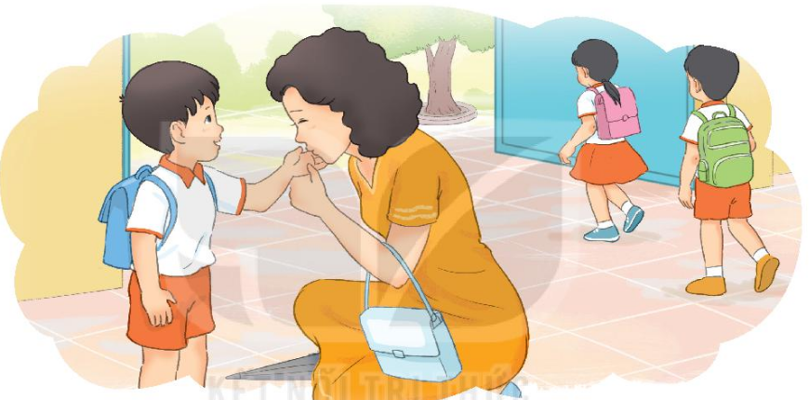
b. Mẹ dặn Nam điều gì?
Mẹ nhẹ nhàng đặt một nụ hôn vào bàn tay Nam và dặn:
- Mỗi khi lo lắng, con hãy áp bàn tay này lên má. Mẹ lúc nào cũng ở bên con.

Slide 15
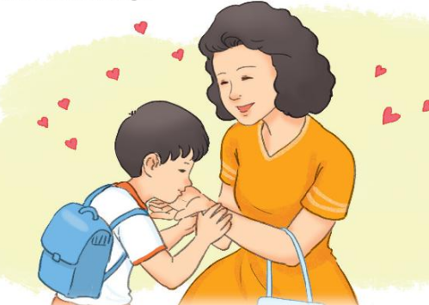
c. Sau khi chào mẹ, Nam làm gì?
Nam chào mẹ và tung tăng vào lớp

Slide 16
Luyện viết

Slide 17


Viết vào vở câu trả lời cho câu hỏi a ở mục 3
Notes:
Giáo viên nêu câu hỏi, cả lớp trả lời

Slide 18



Ngày đầu đi học, Nam hồi hộp lắm.
Chú ý: Viết lùi đầu dòng, viết hoa chữ cái đầu cầu, kết thúc câu có dấu chấm

Slide 19
Nụ hôn trên bàn tay
Ngày đầu đi học, Nam hồi hộp lắm. Mẹ nhẹ nhàng đặt một nụ hôn vào bàn tay Nam và dặn:
- Mỗi khi lo lắng, con hãy áp bàn tay này lên má. Mẹ lúc nào cũng ở bên con.
Nam cảm thấy thật ấm áp. Cậu im lặng rồi đột nhiên mỉm cười:
- Mẹ đưa tay cho con nào!
Nam đặt một nụ hôn vào bàn tay mẹ rồi thủ thỉ:
Bây giờ thì mẹ cũng có nụ hôn trên bàn tay rồi.
Con yêu mẹ!
Nam chào mẹ và tung tăng vào lớp.
Luyện đọc toàn bài

